Slide 1



Chào mừng các thầy, cô giáo về dự giờ
LỚP :3B
Phân môn: Tập đọc
Trường tiểu học Thạch Bàn A

Slide 2
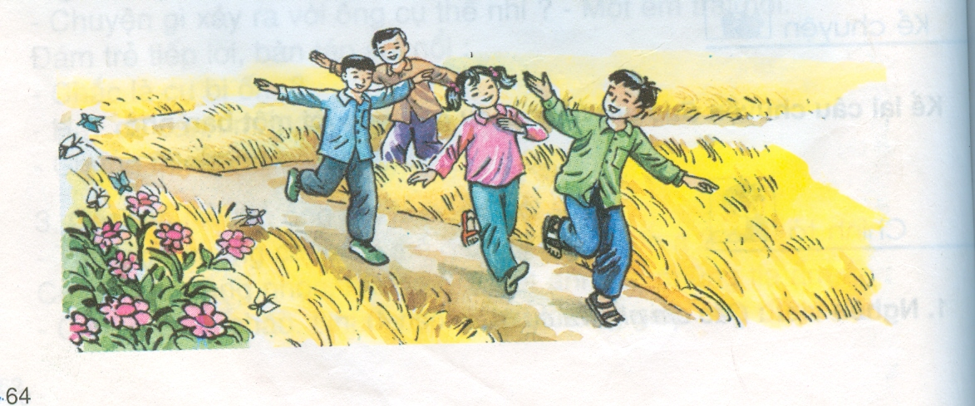

Slide 3
Tiếng ru
Tố Hữu

Slide 4
Tiếng ru (Trích)
Con ong làm mật, yêu hoa
Con cá bơi, yêu nước; con chim ca,yêu trời
Con người muốn sống, con ơi
Phải yêu đồng chí, yêu người anh em.
Một ngôi sao, chẳng sáng đêm
Một thân lúa chín, chẳng nên mùa vàng.
Một người - đâu phải nhân gian?
Sống chăng, một đốm lửa tàn mà thôi !
Núi cao bởi có đất bồi
Núi chê đất thấp, núi ngồi ở đâu?
Muôn dòng sông đổ biển sâu
Biển chê sông nhỏ, biển đâu nước còn?
Tố Hữu

Slide 5
ngôi sao
lúa chín
đốm lửa tàn

Slide 6
Tiếng ru (Trích)
Con ong làm mật, yêu hoa
Con cá bơi, yêu nước; con chim ca,yêu trời
Con người muốn sống, con ơi
Phải yêu đồng chí, yêu người anh em.
Một ngôi sao, chẳng sáng đêm
Một thân lúa chín, chẳng nên mùa vàng.
Một người - đâu phải nhân gian?
Sống chăng, một đốm lửa tàn mà thôi !
Núi cao bởi có đất bồi
Núi chê đất thấp, núi ngồi ở đâu?
Muôn dòng sông đổ biển sâu
Biển chê sông nhỏ, biển đâu nước còn?
Tố Hữu

Slide 7
Núi cao bởi có đất bồi
Núi chê đất thấp, núi ngồi ở đâu?
Muôn dòng sông đổ biển sâu
Biển chê sông nhỏ, biển đâu nước còn?

Slide 8
ĐỌC NHÓM
THI ĐỌC

Slide 9
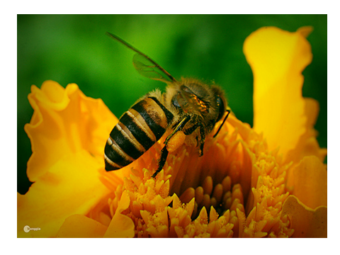
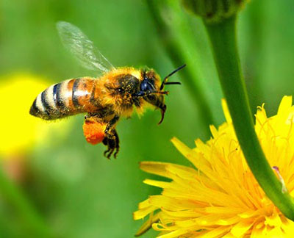

Slide 10
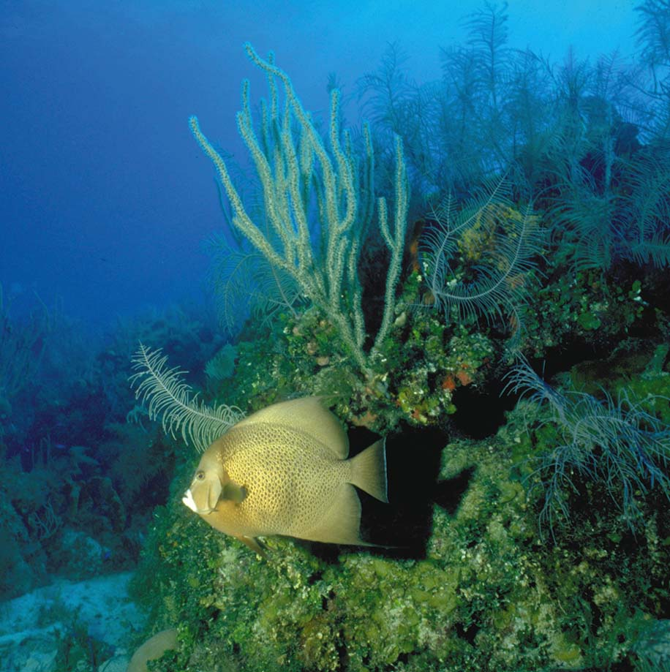
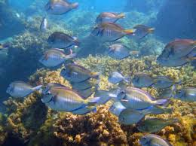

Slide 11
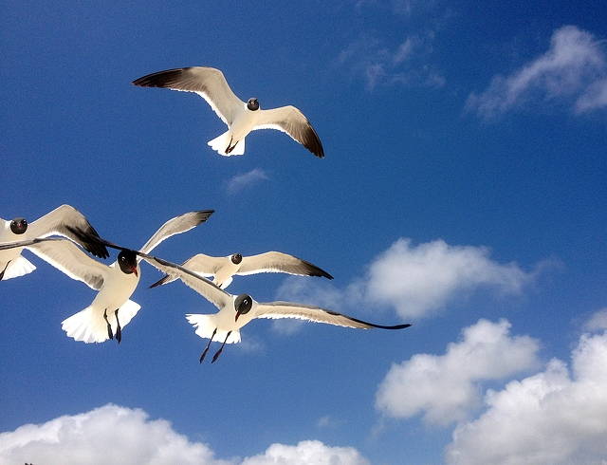

Slide 12
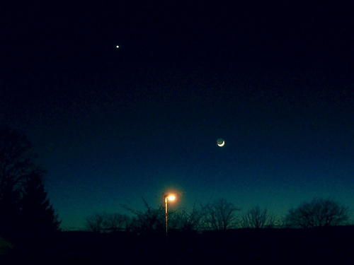



Một ngôi sao chẳng sáng đêm .
Một ngôi sao không làm nên đêm sao sáng.
Nhiều ngôi sao mới làm nên đêm sao sáng.

Slide 13
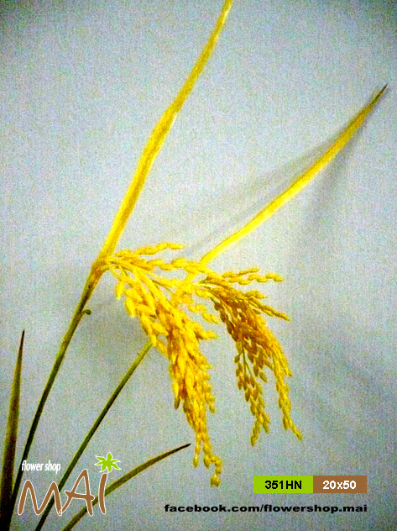
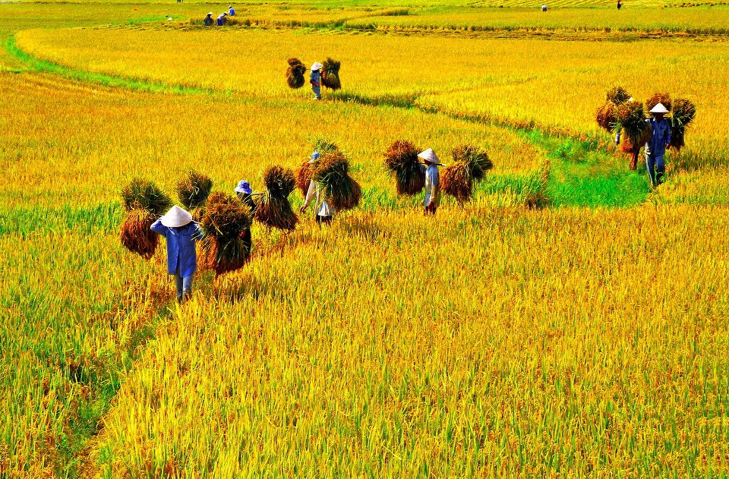

Slide 14
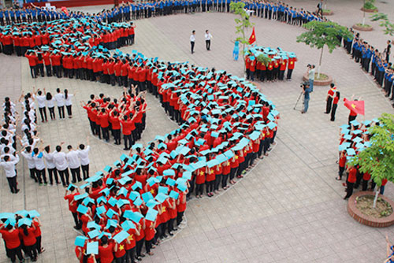
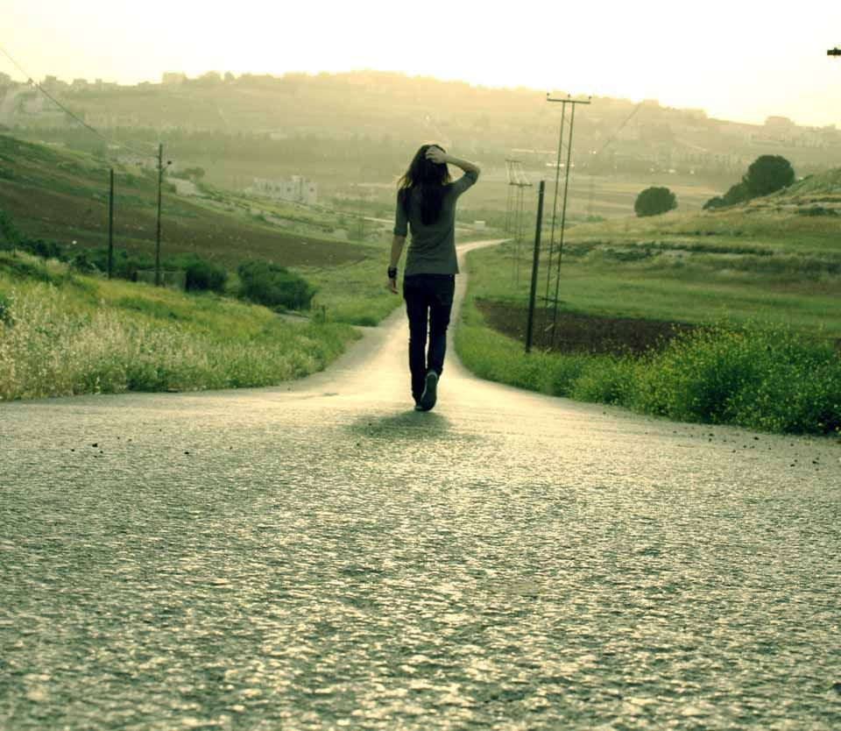

Slide 15
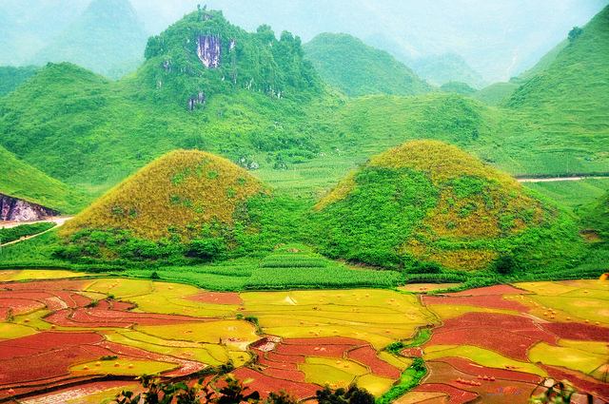

Slide 16
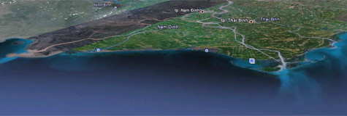


Slide 17
Bài thơ muốn nói : Con người sống giữa cộng đồng phải biết yêu thương, đoàn kết,đồng chí, anh em, bạn bè.

Slide 18
LUYỆN HỌC THUỘC LÒNG

Slide 19
Con ong làm mật, yêu hoa
Con cá bơi, yêu nước; con chim ca, yêu trời
Con người muốn sống, con ơi
Phải yêu đồng chí, yêu người anh em.
.
.

Slide 20
Tiếng ru
Con ong làm mật, yêu hoa Con cá bơi,yêu nước; con chim ca, yêu trời Con người muốn sống, con ơi Phải yêu đồng chí, yêu người anh em.
Một ngôi sao chẳng sáng đêm Một thân lúa chín, chẳng nên mùa vàng. Một người – đâu phải nhân gian ? Sống chăng, một đốm lửa tàn mà thôi !
Núi cao bởi có đất bồi Núi chê đất thấp, núi ngồi ở đâu ? Muôn dòng sông đổ biển sâu Biển chê sông nhỏ, biển đâu nước còn ?
Tố Hữu
LUYỆN
HỌC
THUỘC
LÒNG

Slide 21
Tiếng ru
Con ong làm mật, …….. Con cá bơi,yêu nước; con chim ca, yêu trời Con người muốn sống, con ơi Phải yêu đồng chí, ………………………...
Một ngôi sao chẳng ………….. Một thân lúa chín, chẳng nên mùa vàng Một người – …………… ? Sống chăng, một đốm lửa tàn mà thôi !
Núi cao bởi có …………. Núi chê đất thấp, núi ngồi ở đâu ? Muôn dòng sông ……………. Biển chê sông nhỏ, biển đâu nước còn ?
Tố Hữu

Slide 22
Tiếng ru
Con ong làm mật, …….. Con cá bơi,yêu nước; …………………… Con người …………… Phải yêu đồng chí, ………………………...
Một ngôi sao chẳng ………….. Một thân lúa chín, ……………………. Một người – …………… ? Sống chăng, một đốm ………………. !
Núi cao bởi có …………. Núi chê đất thấp, …………………. ? Muôn dòng sông ……………. Biển chê sông nhỏ, …………………. ?
Tố Hữu

Slide 23
Tiếng ru
Con ong làm mật, …….. ……………..; …………………… Con người …………… …………………, ………………………...
Một ngôi sao chẳng ………….. ………………….., ……………………. Một người – …………… ? …………………….. ………………. !
Núi cao bởi có …………. ……………………., …………………. ? Muôn dòng sông ……………. ……………………., …………………. ?
Tố Hữu

Slide 24

Chúc thầy, cô và các em sức khỏe
Chào tạm biệt

